Slide 1
8. 在空格内填上正確的數字。
5
12
2不夠減，向十位借1
7
6 2
－ 3
4 0 8
12－ = 8
5
4
= 12－8
= 4
 －3 = 4
5－ = 0
= 4＋3
= 5－0
= 7
= 5

Slide 2
19. 花店昨天售出190枝玫瑰，今天上午售出220枝
玫瑰，下午售出113 枝玫瑰，今天比昨天多售
出 枝。
143
可用圖解法輔助解題：
今天：
昨天：
220枝
113枝
190枝
？枝
今天比昨天多售出：
220＋113－190
= 143(枝)

Slide 3

21.農場有258隻鴨，售出56隻鴨後，鵝比餘下的鴨多
120 隻。鵝有多少隻？ (列式計算)
鵝的數量
鵝有：
258－56＋120
= 322 (隻)
鵝有：
258－56＋120
= 322 (隻)
或 258－56＋120
= 322
鵝有322隻。
餘下的鴨
＋120隻
原有的
－售出的
258隻
56隻

Slide 4
44元8角
56元5角
27.
(a) 一個燈籠比一把扇子* 貴 / 便宜 ( * 圈出答案)
元 角。
11
7
44元8角＜56元5角
便宜：
56元5角－44元8角
= 11元7角

Slide 5
35元9角
44元8角
56元5角
27.
(b)浩民有$100，他可以買哪些物件？( * 圈出答案)
答案：* 三個燈籠 / 兩把扇子 / 兩隻風箏
兩把扇子售：
56元5角＋ 56元5角
= 113元
113元＞100元
兩隻風箏售：
35元9角＋ 35元9角
= 71元8角
71元8角＜100元
三個燈籠售：
44元8角＋ 44元8角＋ 44元8角
= 134元4角
134元4角＞100元

Slide 6
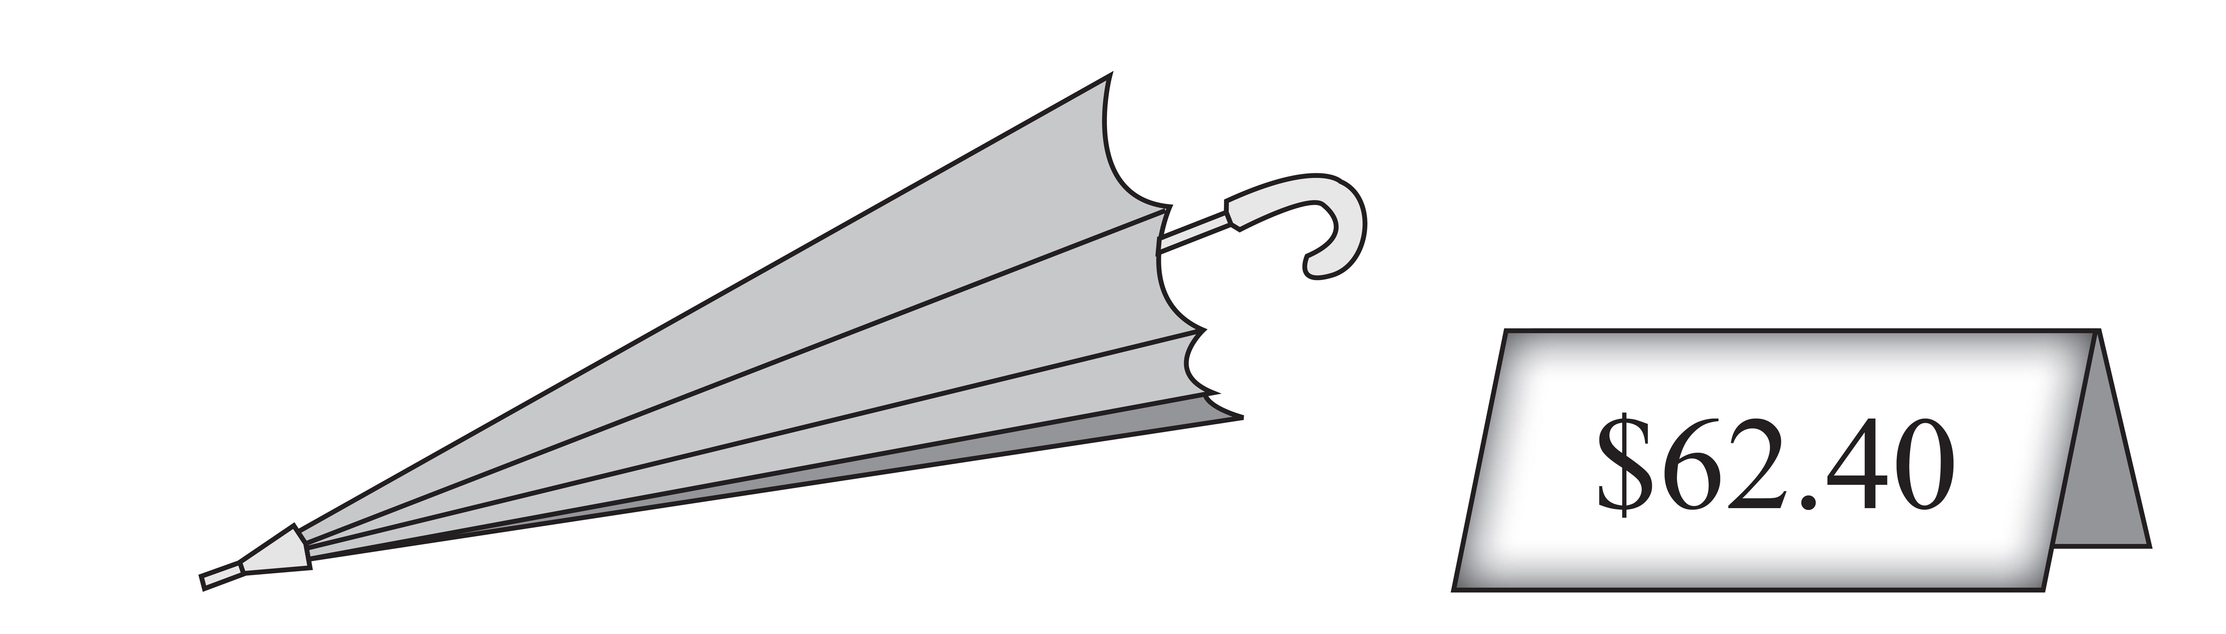
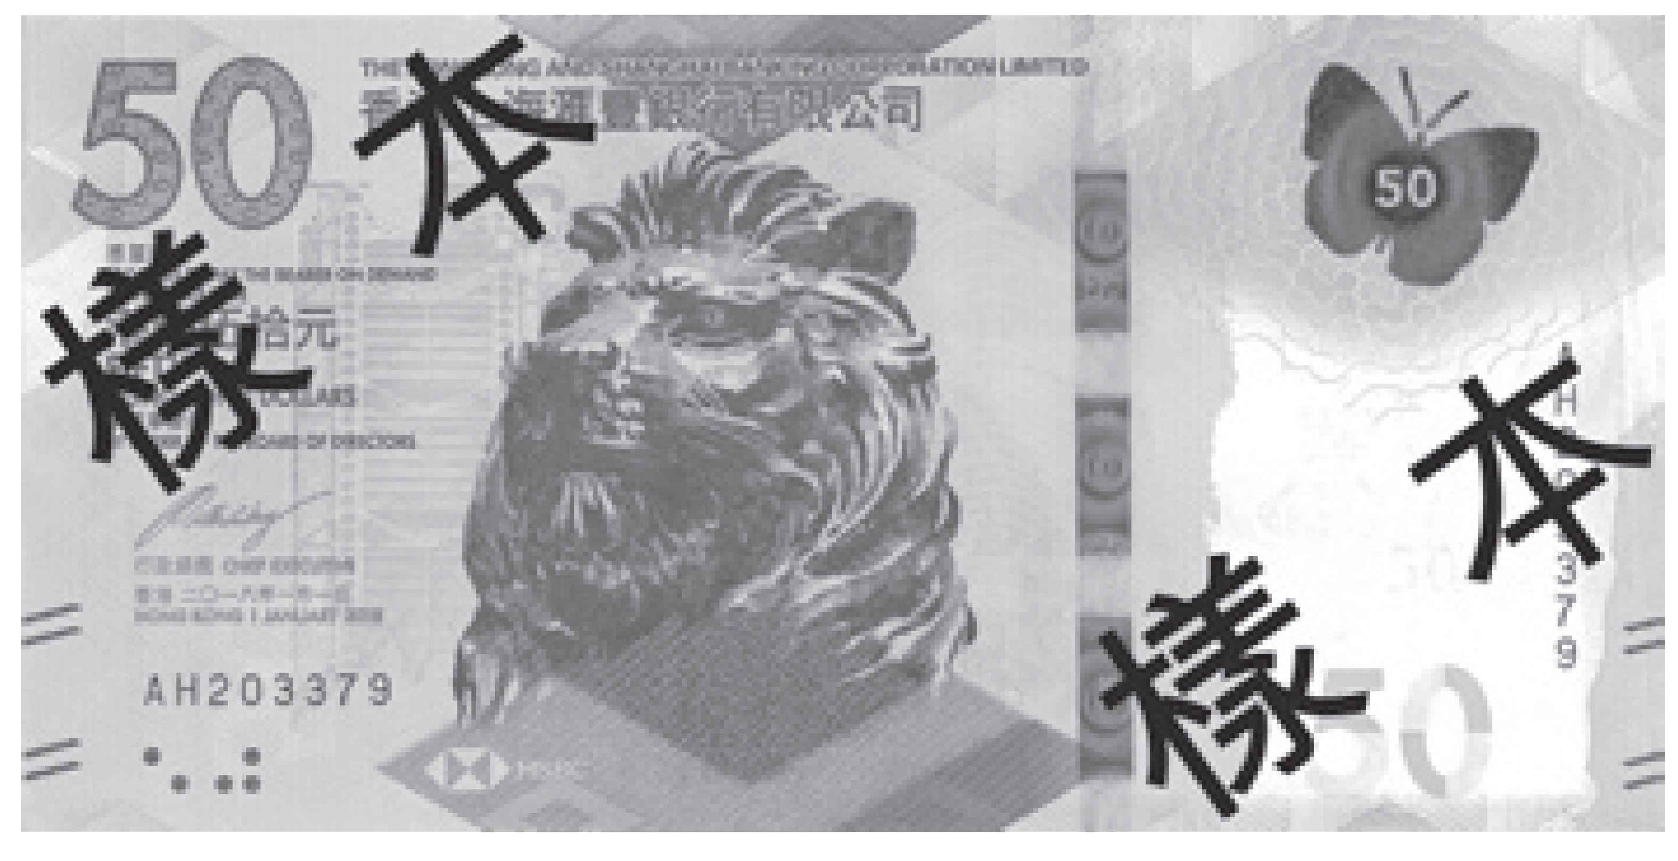
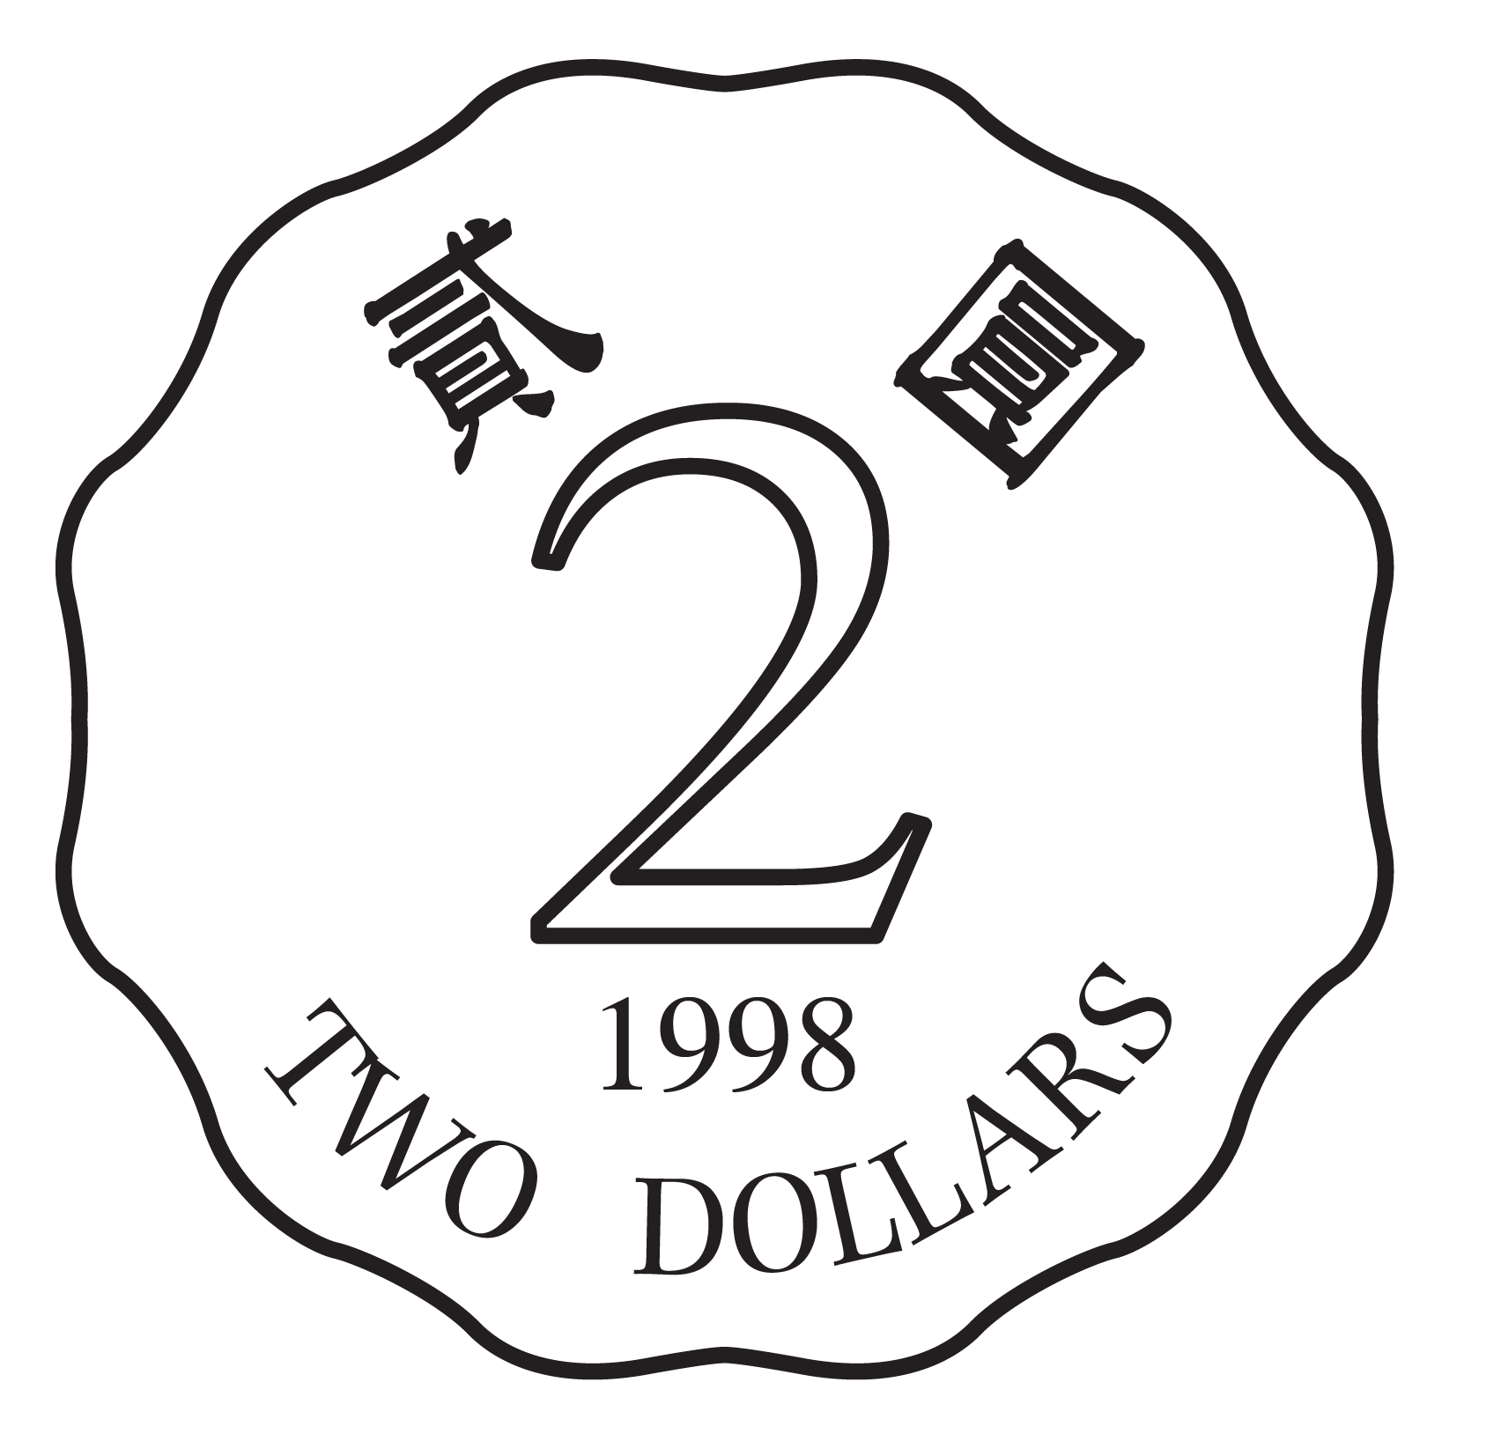

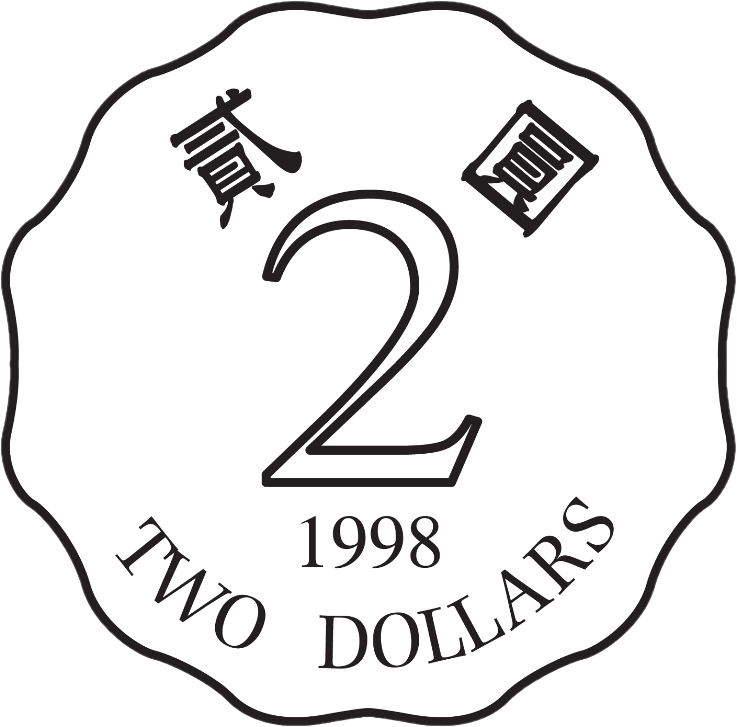

33.
子賢付 張 、 個
和 個 可以買一把雨傘，且不用
找贖。
62元4角
1
6
2
一把雨傘：62元4角
1張
2張
還欠12元4角
超過62元4角
6個
2個

